Slide 1

Польско-советская война 1919—1921 гг.
и второе провозглашение ССРБ
Д/З, повторить § 1- 4, готовиться к тематическому контролю

Slide 2
Территориальные притязания Польши на белорусские земли

Slide 3
22 апреля 1919 г. руководитель
польского государства Ю.Пилсудский в своём обращении «К жителям бывшего Великого княжества Литовского»
обещал дать всем свободу и равные возможности в решении национальных
и религиозных дел, а также обеспечить федеративные связи белорусского,
украинского и литовского свободных государств под руководством Польши.
Ю.Пилсудский

Slide 4
Наступление польских войск в феврале 1919 г.

Slide 5
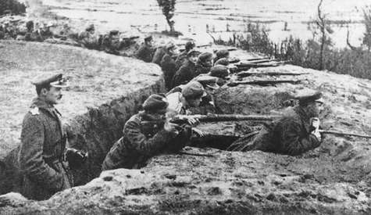
Польские окопы в Беларуси

Slide 6

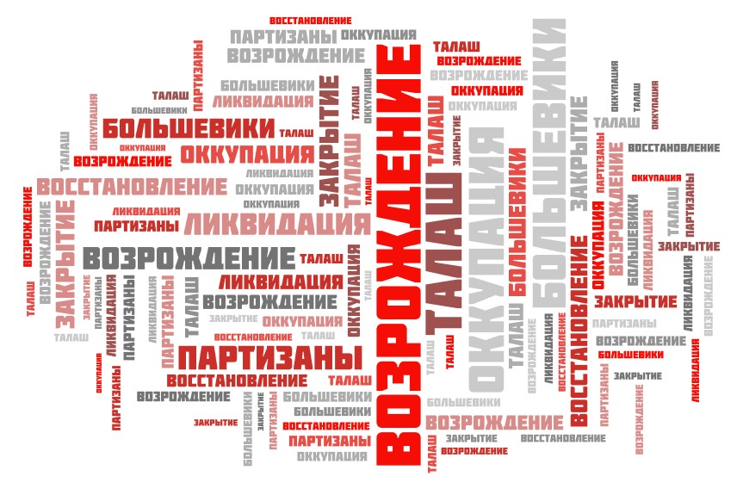
С. 25

Slide 7
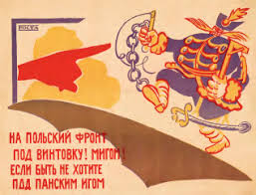


Slide 8
Наступление польских войск летом-осенью1919 г.

Slide 9
В.И.Талаш
Памятник партизанам «Рудобельской республики» в п. Октябрьский

Slide 10
С. 28 , документ
31 июля 1920 г. в Минске состоялось совместное заседание
представителей партий и общественных организаций, на котором была принята «Декларация о провозглашении независимости Советской Социалистической Республики Беларусь».

Slide 11

Подписание Рижского мирного договора
18 марта 1921 г.
С. 29, №4

Slide 12

По Рижскому мирному договору к Польше отходила территория Западной Беларуси с площадью в 113 тыс. км² и населением около 4 млн человек.Витебская и Гомельская губернии, западные уезды Смоленской губернии оставались в составе РСФСР. За ССРБ сохранялось только 6 уездов Минской губернии.

